Slide 1
Қазақ әдебиеті. 8-сынып. IV тоқсан. 16-сабақ
IV-бөлім: Қиял мен шындық
Сабақтың тақырыбы: Жүніс Сахиев “Айдағы жасырынбақ” әңгімесіндегі кейіпкерлер бейнесі

Slide 2
Оқу мақсаты:
8.Т/Ж3. көркем шығармадағы кейіпкерлерді сомдауда тура және жанама мінездеулерді жіктеу;
8.Б/С1. шығарманың тақырыбы мен идеясын осы тектес басқа шығармалармен салыстырып, тарихи және көркемдік құндылығын бағалау.
Сабақтың мақсаты:
Көркем шығармадағы кейіпкерлерді сомдауда тура және жанама мінездеулерді жіктейді, шығарманың тақырыбы мен идеясын осы тектес басқа шығармалармен салыстырып, тарихи және көркемдік құндылығын бағалай алады.
Бағалау критерийлері:
- кейіпкердің портреттік бейнелерін тауып жазады;
- кейіпкердің ең маңызды үш әрекетін анықтайды;
- анықталған ақпараттар негізінде кейіпкер туралы ой қорытындысын екі сөйлеммен жеткізеді;
- екі шығарманы салыстырады.

Slide 3
Тура және жанама мінездеу
Тура мінездеу кейіпкердің мінез-құлқын айнытпай, сол қалпында баяндаса, жанама мінездеу оған қатысты құбылыстар мен заттарды суреттеу арқылы қаһарман бейнесін ашып көрсетеді. Адамның сезімдік көңіл-күйін, күйініш-сүйінішін, қимыл-әрекеті мен кескін-кейпін бейнелеу үшін оның өз сөзі мен өзгемен арадағы әңгімесін келтіру, сондай-ақ түрлі табиғат құбылыстарын суреттеу – осының бәрі әдебиеттегі адамның ішкі әлемін тануға, сырт пішінін анықтауға аса қажетті тәсілдер.
.

Slide 4
1-тапсырма. Әңгімеден негізгі кейіпкерді сипаттайтын тұстарын тауып, портретін жинақтаңыз. Кейіпкердің әңгімедегі ең маңызды әрекеттерін анықтаңыз. Жинақталған ақпараттар негізінде кейіпкерге қатысты қорытынды жасаңыздар.
Дескрипторлары:
-кейіпкердің портреттік бейнелерін тауып жазады;
- кейіпкердің ең маңызды үш әрекетін анықтайды;
анықталған ақпараттар негізінде кейіпкер туралы ой қорытындысын екі сөйлеммен жеткізеді.
Кейіпкер | Әңгімедегі портреті (тура не жанама мінездеу) | Кейіпкердің ең маңызды үш әрекеті | Өз көзқарасым (2 сөйлем)
1. |  | 1. 2. 3.

Slide 5
Өзіңді тексер!
-
Кейіпкер | Әңгімедегі портреті (тура не жанама мінездеу) | Кейіпкердің ең маңызды үш әрекеті | Өз көзқарасым (2 сөйлем)
1. Мерген 2. Сартай | тура:байқампаз, алғыр, ақылды,зерек, есте сақтау қабілеті жоғары, туған жерін жақсы көретін бала. жанама: “маған бір жағдай болғанда қол ұшын беруге әзір”, көлеңкеге енген бойда зым-зия болдың”(қамқор,жанашыр). | 1. әңгімесін бастады 2. шұңқырға түсті 3. жүрексінді, қорықты 1. қол ұшын беруге әзір 2. қатты қуанды 3. жасырынбақ ойнайық | 1. Менің ойымша, Мерген әкесі сияқты мықты жүректі бала.2.Болашақта елге қажет маман иесі болып шығатынына се немін. 1.Сартай -досқа адал жан. 2. “Жүз теңгең болғанша, жүз досың болсын”.

Slide 6
2-тапсырма. Жүніс Сахиевтің “Айдағы жасырынбақ” және “Дабыл” шығармаларының ұқсастығы мен айырмашылығын ”Венн диаграммасы” арқылы салыстырыңыздар.
Дескрипторы:
- екі шығарманы салыстырады.
“Айдағы жасырынбақ”шығармасы | Ұқсастықтары мен айырмашылықтары | “Дабыл” шығармасы
1. 2. 3. |  | 1. 2. 3.

Slide 7
Өзіңді тексер!
“Айдағы жасырынбақ”шығармасы | Ұқсастықтары мен айырмашылықтары | “Дабыл” шығармасы
1. Айды суреттеу 2. Айда өте суық 3. Тығылмақ ойнау | ғарыш туралы өзге ғаламшар ғылыми-фантастикалық шығармалар | 1.Ғарыштан келген үлкен тас 2.Туған жер туралы 3. Айдан келген қонақтар

Slide 8
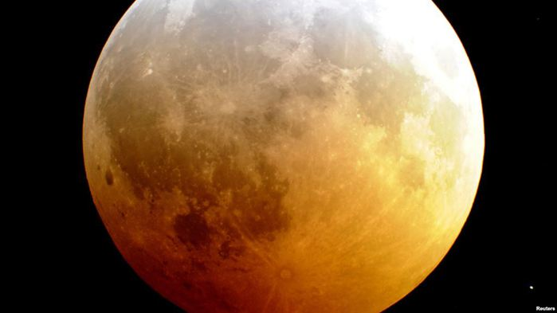
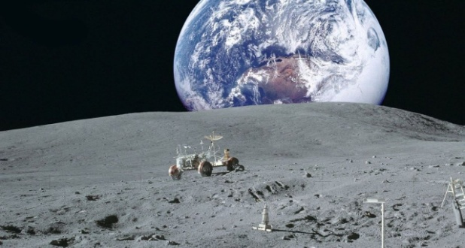
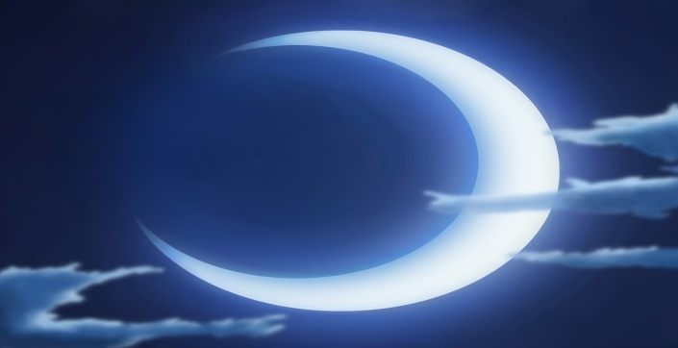
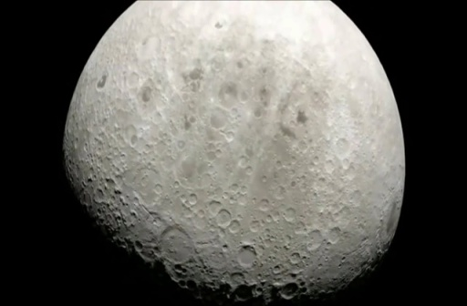
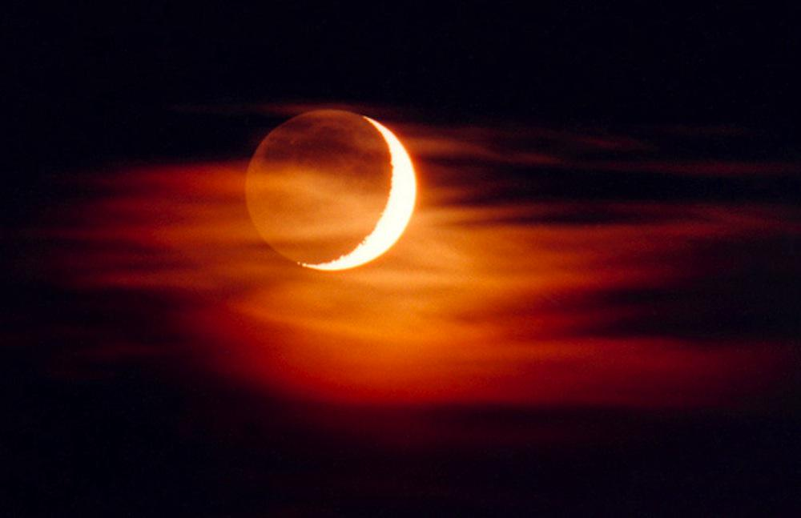
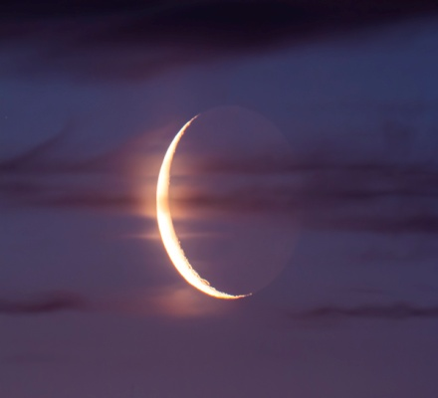
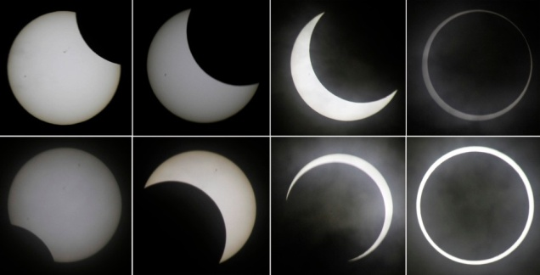
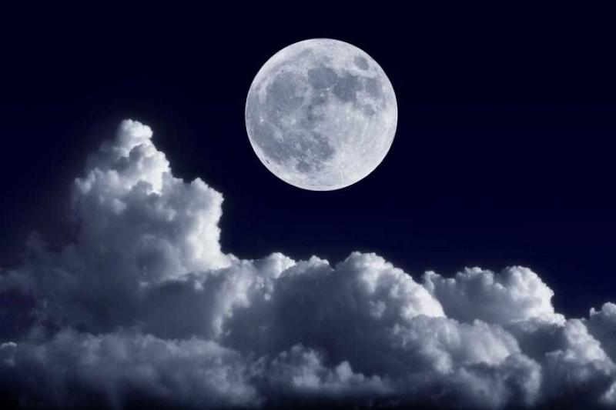
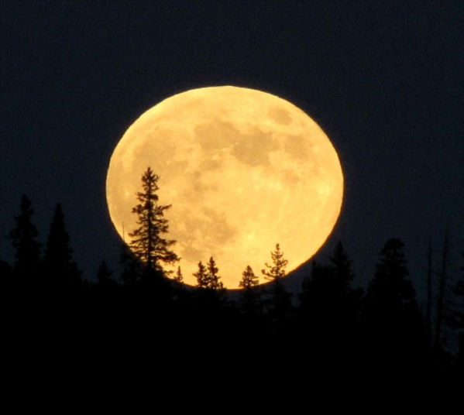
3-тапсырма. “Суреттер алаңы” әдісі арқылы әңгіме құрастырыңыздар.

Slide 9
Өзіңді тексер!
Мен қиял-ғажайып тақырыптағы шығармаларды оқығанды қатты ұнатамын. Сол жайлы көп ойлағандықтан ба? Білмеймін бүгін қызық түс көрдім. Түсімде ғарыш әлемінде ұшып жүр екенмін,қызық болды.Әр түрлі планеталарға саяхат жасадым. Кенеттен бір есікті көріп қалдым. Есікті ашып қарасам, айдың үстінде тұр екенмін. Жанымда ешкім жоқ. Ай жап-жарық, толған ай. Кенеттен ол кішірейіп, қараңғылық орнай бастады. Мен тезірек келген есігіме қарай беттедім де, есіктен шыққанымда анам оятып жіберді.

Slide 10
4-тапсырма. Шығарманың тарихи және көркемдік құндылығын бағалаңыздар.
Тарихи құндылықтар:
-
-
-
-
Көркемдік құндылықтар:
-
-
-
Дескрипторы:
- Шығарманың тарихи және көркемдік құндылығын бағалайды.

Slide 11
Өзіңді тексер!
Тарихи құндылықтар:
Ай ғаламшарына жүргізілген экспедиция нәтижесі;
Айдағы тіршіліктің тоқтап қалғанын зерттеуі;
Бір деммен оқылатын ғылыми-фантастикалық тақырыпта жазылған әңгіме;
Терең мағыналы шығарманың нақты тарихи фактілерге сай болуы;
Тазалықты сақтамау-ұлт тағдыры.
Көркемдік құндылықтар:
-автор ай планетасындағы тіршілікті ерекше шеберлікпен суреттейді;
-кейіпкерлердің іс-әрекеттері шынайы бейнеленеді;
-ең маңызды экологиялық мәселелерді арман-мақсаттар тұрғысынан тамаша толғай біледі.

Slide 12
Қорытынды
- көркем шығармадағы кейіпкерлерді сомдауда тура және жанама мінездеулерді ажыраттық;
- шығарманың тақырыбы мен идеясын осы тектес басқа шығармалармен салыстырып, тарихи және көркемдік құндылығына баға бере алдық.

Slide 13
Қосымша тапсырма
«Балаларға ай туралы: балаларға арналған астрономия» атты сілтемені тыңдау арқылы
https://youtu.be/AK1ChIBfC-A
және сабақта алған мәліметтерді қолдана отырып
«Айда тұруға бола ма?» тақырыбында жоба жұмысын жазыңыздар.
Жазылым барысында абзац, ойды жүйелі жеткізуді, тақырыпқа қатысты сөздерді іріктеп қолдануды есте сақтаңыздар.

